Slide 1





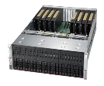
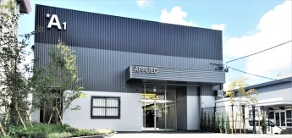


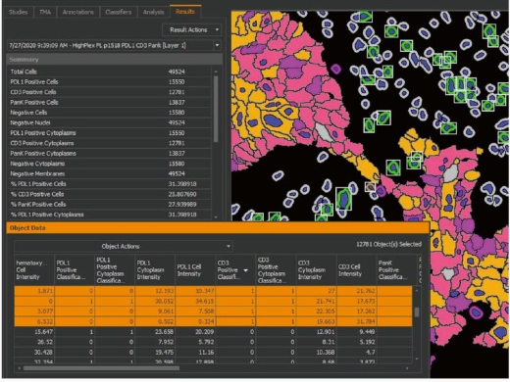

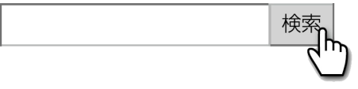

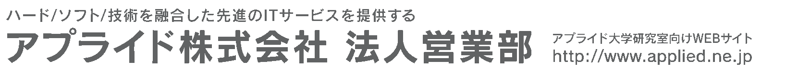
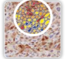
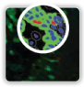
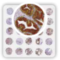
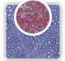
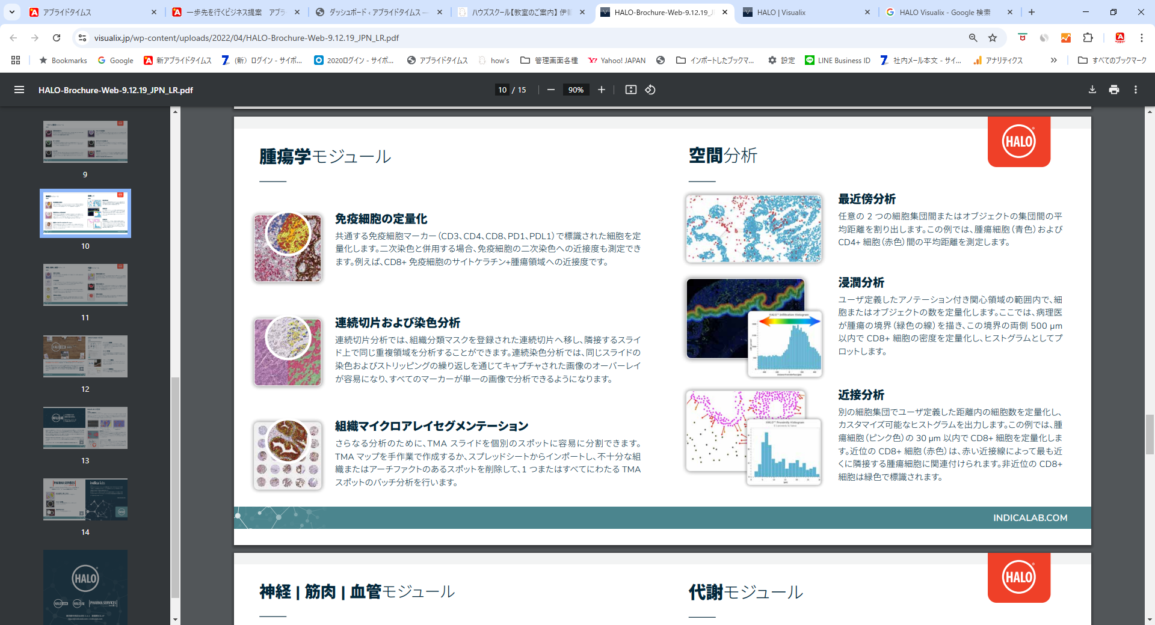

グループ
総拠点
73
箇所
幅広いネットワーク!日本全国どこでもご対応できます!
アプライドHPCソリューション
パソコン専門商社
・テクニカルサービス
・Web・システム受託開発
大容量データも短時間で解析
AIバーチャルスライド解析ソフトウェア
オリジナル BTO 製品の製造
東京・名古屋・金沢・仙台
大阪・岡山・広島・福岡
他法人様専用窓口設置!
アプライド店舗
全国26店舗展開!
・用途に応じたラインナップおよびカスタマイズ
・HPC向けテクニカルサービス
・各種動作検証
・業界標準の診断ツールによる品質検査
福岡
HALO
高品質!国内工場生産!
福岡
福岡にHPC開発部門
生産工場を設置
大学・各種研究機関
・法人様など多数
お取引実績あり!
動作推奨ワークステーション協業リリース
ISO9001
ISO14001
認定工場
HALOは幅広い研究分野においてデジタル
病理スライドを短時間に処理する高速分析
ツール。直感的な操作感でありながら、
ビッグデータを管理出力が可能なだけでなく、
蓄積されたデータを活用して
ディープラーニングが利用可能となった
画期的なソフトウェアです。
MSA-QS-5054
MSA-ES-1999
MS
CM024
認証組織：生産工場(技術・生産課、HPC&BTO推進課)
認証範囲：パソコン及び関連IT機器の製造
ISO 9001は企業が顧客に提供する製品・サービスの品質を常に向上させていくことを目指すマネジメントシステムで、
ISO14001は環境マネジメントシステムに関する国際規格であります。
当初より、大学、企業様の研究内容の多様化、スピード化に合わせ、独自のセル生産によるオーダーメイド製造を
行ってまいりましたが、今回の認証取得を機に、当社は、お客様にご提供する製品・サービスの品質を継続的に高めつつ、
持続可能な環境状態に対応していくよう今後も努力を続けてまいります。
MSI×APPLIED 最先端コンピューターソリューション 詳しくは下記より
https://bto.applied.ne.jp/
お電話でのお問い合わせはこちら
30種類以上の使いやすいモジュールとアドオン
または
アプライド HPC
TEL：092-481-8050
受付時間
平日 10:00～17:00
HALOモジュールはアルゴリズムを最初 から構築する必要はありません。モジュールによりHALOはより
シンプルに解析可能です。組織分類、シリアルセクション分析、TMAなどの組織セグメンテーションの
自動化に役立つツールや、分析クラスターなどの高スループットラボの画像処理速度を向上させるツールなど
様々なアドオンを組み合わせ研究分野に合わせて使用いただけます。
一般的な明視野
モジュール
一般的な蛍光
モジュール
腫瘍学モジュール
空間分析
神経 | 筋肉 | 血管
モジュール
□福岡営業部
□北九州営業部
□熊本営業所
□大分営業所
□宮崎営業所
□鹿児島営業所
□広島営業所
□福山営業所
□岡山営業部
□松山営業所
□高松営業所
□高知営業所
福岡市博多区上牟田1-6-23
北九州市小倉北区香春口1-7-4
熊本市東区西原3-1-7
大分市顕徳町3-3-6
宮崎市橘通西5-6-65
鹿児島市上之園町33-2
TEL：092-481-7802
TEL：093-932-6507
TEL：096-384-5255
TEL：097-548-5785
TEL：0985-23-0008
TEL：099-214-3918
FAX：092-481-7651
FAX：093-932-6508
FAX：096-384-5257
FAX：097-548-5786
FAX：0985-23-0035
FAX：099-214-3919
□大阪営業部
□高槻営業所
□姫路営業所
□京都営業所
□和歌山営業所
□北陸営業所
□名古屋営業所
□静岡営業所
□東京営業部
□筑波営業所
□仙台営業所
大阪市淀川区西中島2-14-6-5階
高槻市辻子2-1-1
姫路市安田3-122
京都市右京区西院西溝崎町7番地
和歌山市美園町4-86
石川郡野々市町字二日市町511-1
TEL：06-6838-4123
TEL：072-670-6030
TEL：079-287-0065
TEL：075-325-1025
TEL：073-425-5585
TEL：076-294-1451
FAX：06-6838-4122
FAX：072-670-6031
FAX：079-287-0068
FAX：075-325-1026
FAX：073-425-5586
FAX：076-294-1452
広島市西区楠木町1-10-1
福山市南本庄3-4-44
岡山市北区鹿田本町7-24 1階
松山市天山3-15-10
高松市東ハゼ町3-4
高知市知寄町3-306
TEL：082-235-3536
TEL：084-928-0700
TEL：086-235-2703
TEL：089-915-2055
TEL：087-866-7600
TEL：088-880-5522
FAX：082-235-3537
FAX：084-925-0701
FAX：086-235-2705
FAX：089-915-2056
FAX：087-866-8001
FAX：088-880-5523
名古屋市西区上名古屋3-25-28 5階
静岡市葵区長沼690
東京都千代田区神田小川町1−11-4F
茨城県つくば市稲荷前34-13
仙台市宮城野区新田東3-3-5
TEL：052-325-2783
TEL：054-267-3700
TEL：03-5280-9250
TEL：029-860-7808
TEL：022-782-2737
FAX：052-325-2791
FAX：054-267-3701
FAX：03-5280-9253
FAX：029-860-7809
FAX：022-782-2738
広範囲な分析を可能に
HALOは、組織切片全体を細胞ごとに形態学的および多重化された発現データを取得し、
データと細胞画像の間をインタラクティブにリンクできます。画像内の任意のセルをクリックすると、
その特定のセルの分析出力がすぐに表示され、ソートおよびフィルタリング機能により細胞集団を
視覚的に評価しながら、数百万の細胞をマイニングできます。
アプライド株式会社 特機営業部
■関東営業部 東京都千代田区神田小川町１-11-4F TEL：03-5280-9255
■東海営業部 名古屋市西区上名古屋三丁目25-28-5F TEL：052-325-2782
■関西営業部 大阪市淀川区西中島2丁目14-6-5 TEL:06-6838-4123
■九州営業部 福岡市博多区上牟田1丁目6-23 TEL：092-481-7812
アプライド株式会社 広域システム営業部
■関東営業所 東京都千代田区神田小川町１-11-4F TEL：03-5280-9255
■東海営業部 名古屋市西区上名古屋三丁目25-28-5F TEL：052-325-2782
■関西営業所 大阪市淀川区西中島2丁目14-6-5 TEL：06-6838-4123
■九州営業所 福岡市博多区上牟田1丁目6番23号 TEL：092-481-7812

Slide 2
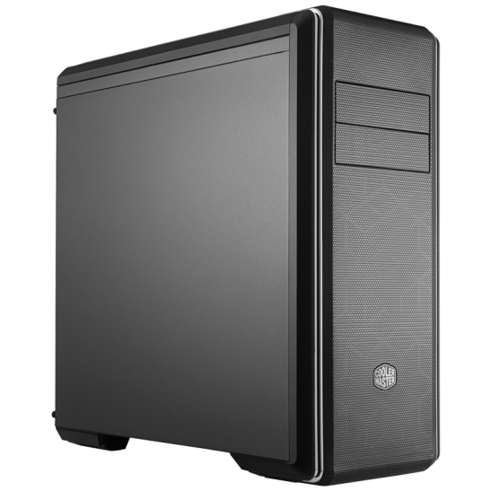
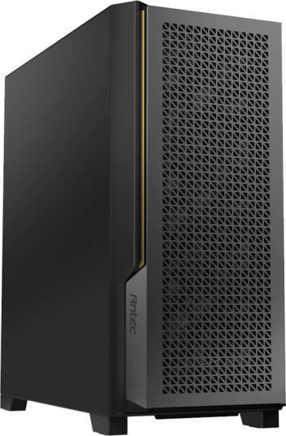
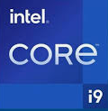







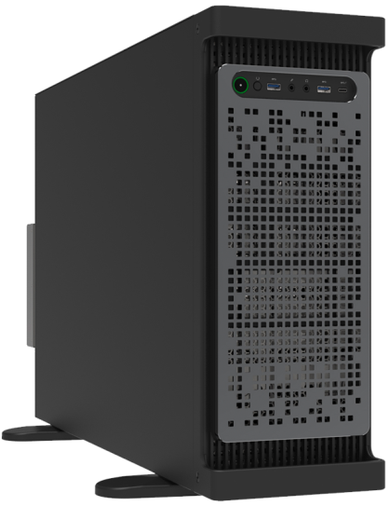

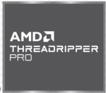

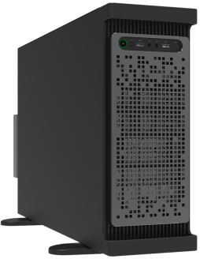
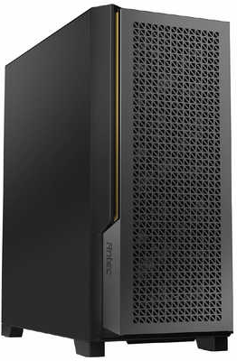
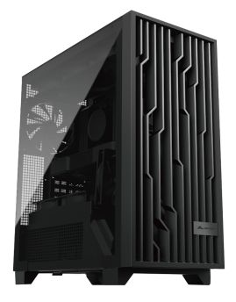
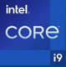








APPLIED ワークステーション 「HALO」動作推奨PC
APPLIED ワークステーション 「HALO」動作推奨PC
intel CPU採用モデル
AMD CPU採用モデル
intel Core i9 /RTX4090搭載モデル
AMD Ryzen9 /RTX4090搭載モデル
ベース仕様（各種カスタマイズ可能）
ベース仕様（各種カスタマイズ可能）
Core i9
2TB
NVMe SSD
Ryzen９
2TB
NVMe SSD
CPU
14900K（24コア/32スレッド）
ストレージ
CPU
9950X（16コア/32スレッド）
ストレージ
32
GB
NVIDIA
RTX4090
24GB GDDR6X
32
GB
NVIDIA
RTX4090
24GB GDDR6X
メモリ
DDR5（16GB×2）
グラフィックス
メモリ
DDR5（16GB×2）
グラフィックス
■OS: Windows 11 Pro
■光学ドライブ: 非搭載
■チップセット インテルZ790
■電源 1200W（80Plus PLATINUM認証）
■LAN 2.5ギガビット×1 /Wi-Fi6E
■サイズ 220(W)×506(H)×493(D) mm
■ 1年間センドバック方式ハードウェア仕様
■OS: Windows 11 Pro
■光学ドライブ: 非搭載
■チップセット AMD X870
■電源 1200W（80Plus PLATINUM認証）
■LAN 2.5ギガビット×1 /Wi-Fi7
■サイズ 220(W)×490(H)×469(D) mm
■ 1年間センドバック方式ハードウェア仕様
Applied BTO
BT-I914900KAS1N2TTNVM/RTX4090
各種カスタマイズ
も承ります
Intel-03
Applied BTO
BT-R99950XAS1N2TTNVM/RTX4090
各種カスタマイズ
も承ります
AMD-03
intel Xeon W9/RTX4090搭載モデル
AMD Threadripper Pro/RTX4090搭載モデル
ベース仕様（各種カスタマイズ可能）
ベース仕様（各種カスタマイズ可能）
Xeon W9
①4TB M.2 NVMe SSD
②4TB M.2 NVMe SSD
AMD
Threadripper Pro
4TB
NVMe SSD
CPU
3475X（36コア/2.2GHz）
ストレージ
CPU
7975X（32コア/64スレッド）
ストレージ
128
GB
NVIDIA
RTX4090
24GB GDDR6X
128
GB
NVIDIA
RTX4090
24GB GDDR6X
メモリ
DDR5（16GB×8）
グラフィックス
メモリ
DDR5（32GB×4）
グラフィックス
■OS: Windows 11 Pro
■光学ドライブ: 非搭載
■チップセット インテルW790
■電源 1500W（80Plus PLATINUM認証）
■LAN 10ギガビット×1 ギガビット×1
■サイズ 175(W)×435(H)×600(D) mm
■ 3年間センドバック方式ハードウェア仕様
■OS: Windows 11 Pro
■光学ドライブ: 非搭載
■チップセット AMD WRX90
■電源 1200W（80Plus PLATINUM認証）
■LAN 10ギガビット
■サイズ 175(W)×435(H)×630(D) mm
■ 3年間センドバック方式ハードウェア仕様
Applied CERVO-GraceAL
WST-XW93475XS3N4TTNVM/RTX4090
各種カスタマイズ
も承ります
Intel-05
Applied CERVO-Ryzen
WST-TRP7975WXAS3N4TTNVM/RTX4090
各種カスタマイズ
も承ります
AMD-05
intel Core i9 /RTX4060搭載モデル
intel Xeon W7 /RTX4060搭載モデル
AMD Ryzen9 /RTX4060搭載モデル
AMD Threadripper /RTX4060搭載モデル
メモリ32GB / SSD1TB / 1年間保証
メモリ32GB / SSD1TB＆2TB / 3年間保証
メモリ16GB / SSD1TB / 1年間保証
メモリ32GB / SSD1TB＆2TB / 3年間保証
Applied BTO
BT-I914900KAS1N1TTNVM/RTX4060
Applied CERVO-GraceAL
WST-XW72575S3N1TTNVM/RTX4060
Applied BTO
BT-R99950XAS1N1TTNVM/RTX4060
Applied CERVO-Ryzen
WST-TR7960XAS3N1TTNVM/RTX4060
各種カスタマイズ
も承ります
Intel-01
各種カスタマイズ
も承ります
Intel-02
各種カスタマイズ
も承ります
AMD-01
各種カスタマイズ
も承ります
AMD-02
intel Xeon W7 /RTX4090搭載モデル
intel Xeon GOLD【2CPU】 /
RTX 6000Ada搭載モデル
AMD Threadripper /RTX4090搭載モデル
AMD Threadripper Pro /
RTX 6000Ada搭載モデル
メモリ64GB / SSD4TB / 3年間保証
メモリ256GB / SSD4TB＆4TB / 3年間保証
メモリ64GB / SSD4TB / 3年間保証
メモリ256GB / SSD4TB＆4TB / 3年間保証
Applied CERVO-GraceAL
WST-XW72575S3N4TTNVM/RTX4090
Intel-04
Applied CERVO-GraceAL
WST-XS6530x2S3Q4TTNVM/RTX6000Ada
Intel-06
Applied CERVO-Ryzen
WST-TR7960XAS3N4TTNVM/RTX4090
AMD-04
Applied CERVO-Ryzen
WST-TRP7985WXAS3Q4TTNVM/RTX6000Ada
AMD-06
各種カスタマイズ
も承ります
各種カスタマイズ
も承ります
各種カスタマイズ
も承ります
各種カスタマイズ
も承ります

